Slide 1
REVIEW
The Count Of Money
Mohamed Mostafa BOUYAKHLEF
Baptiste DUMONT
Luis ROSARIO
Joel TAN

Slide 2

Objectif
CRÉER UNE WEB APP CENTRÉE SUR LES CRYPTOMONNAIES
GÉRER DES PERMISSIONS UTILISATEURS
ACCÉDER AUX DONNÉES DES CRYPTOMONNAIES EN TEMPS RÉEL

Slide 3

Organisation
DISCORD
FIGMA
GITHUB

Slide 4

Technologie & Framework
EXPRESS JS
VUE.JS 3
FIREBASE

Slide 5
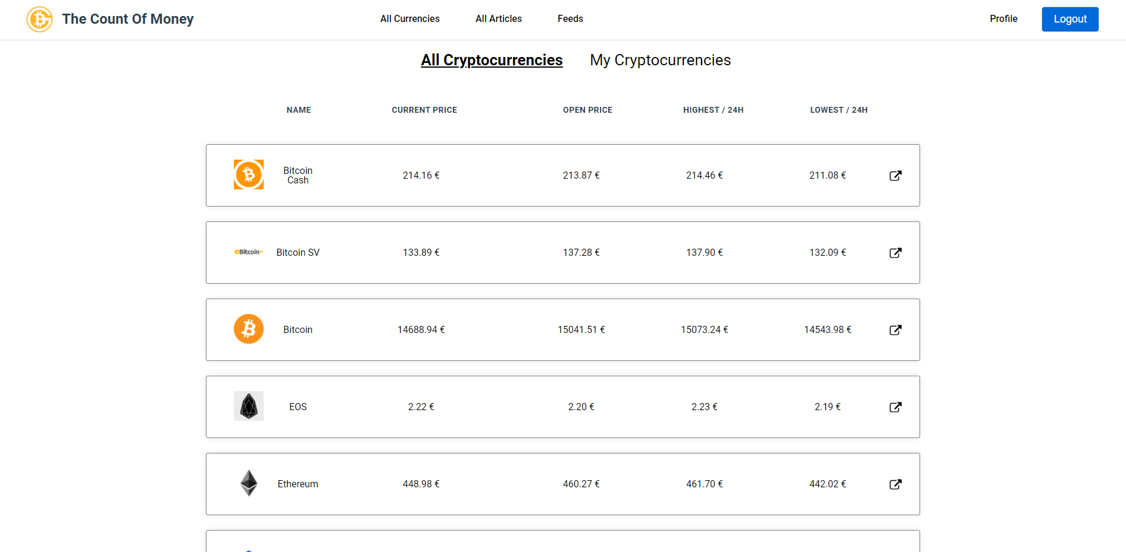

Slide 6
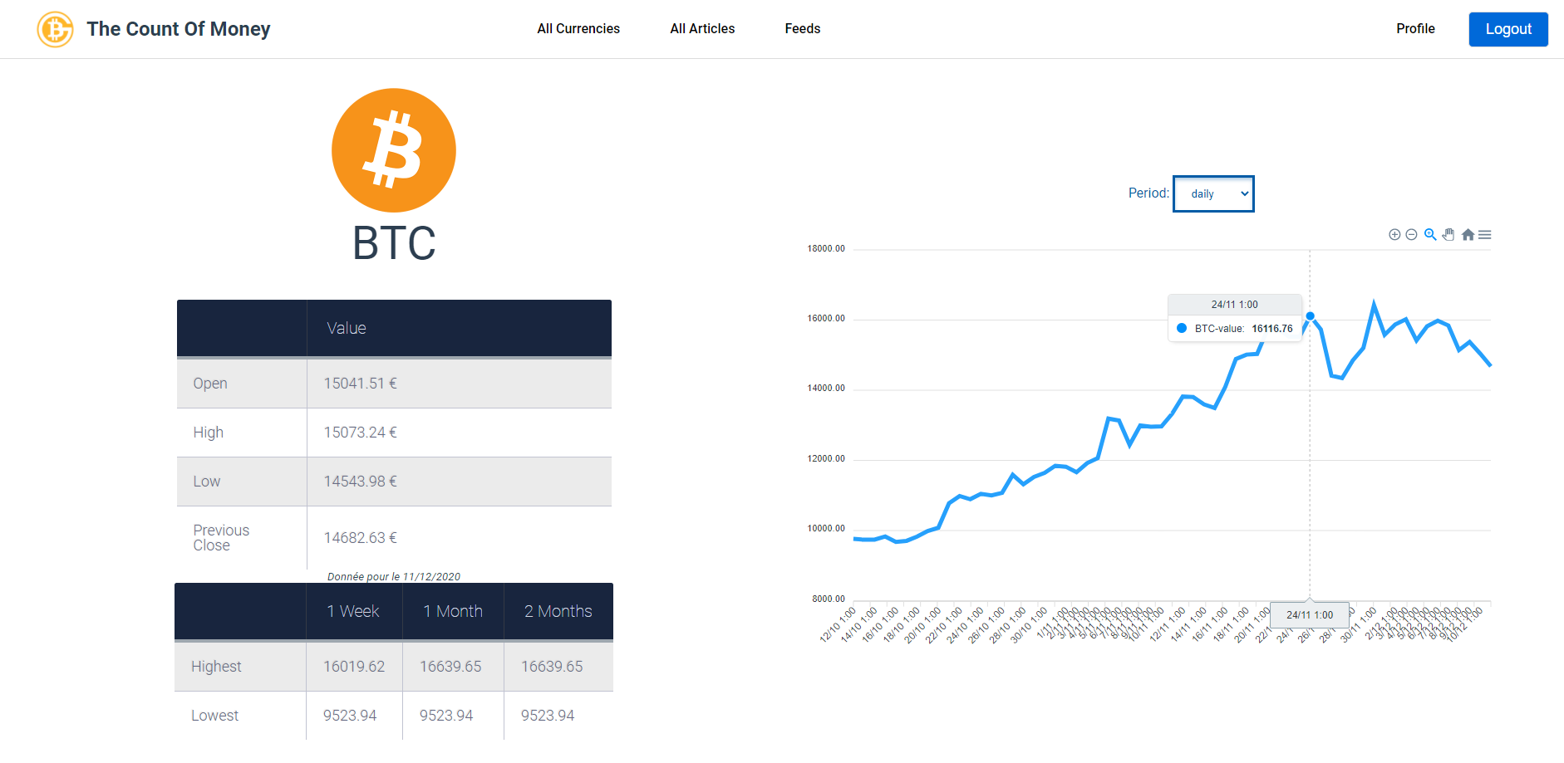

Slide 7
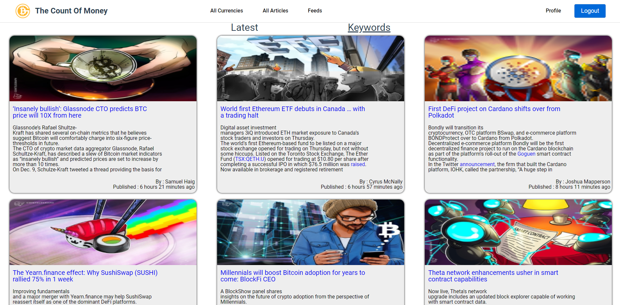

Slide 8
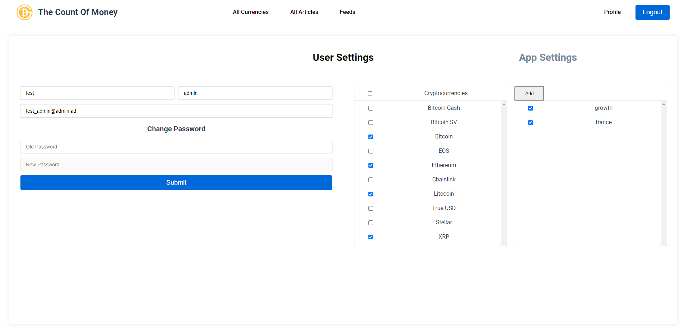

Slide 9
DEMO

Slide 10
?
Avez-vous des questions ?
Mohamed Mostafa BOUYAKHLEF
Baptiste DUMONT
Luis ROSARIO
Joel TAN

